Slide 1
C++程式講解
影像處理
2022.10.6

Slide 2
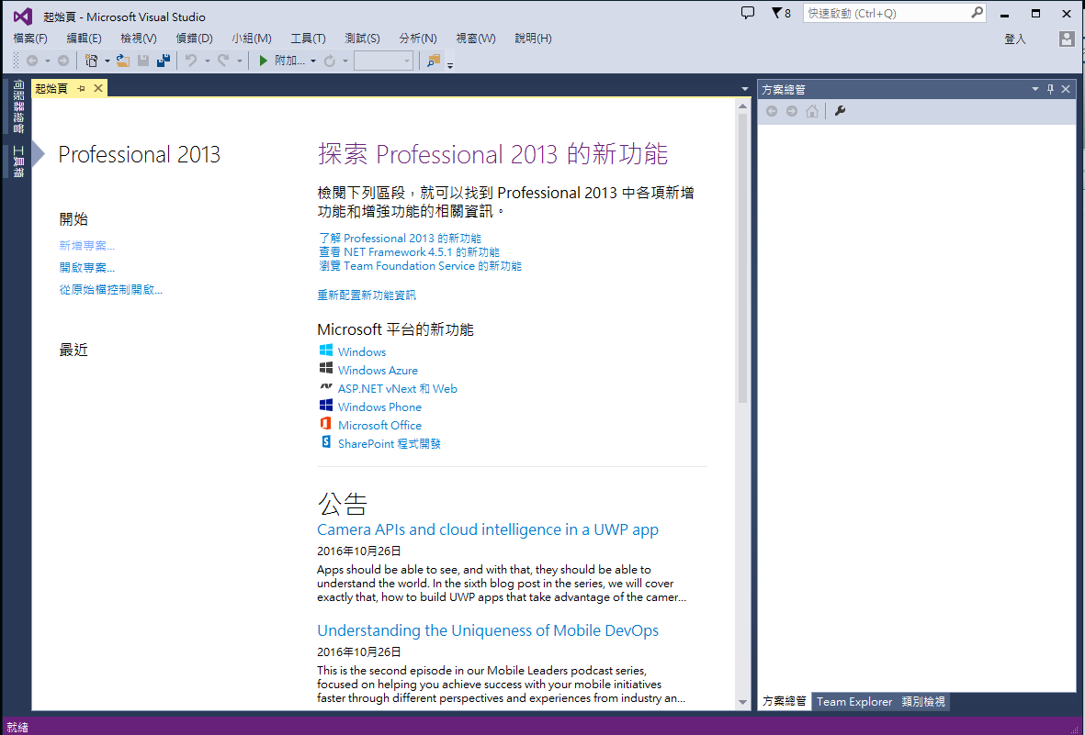
起始畫面

Slide 3
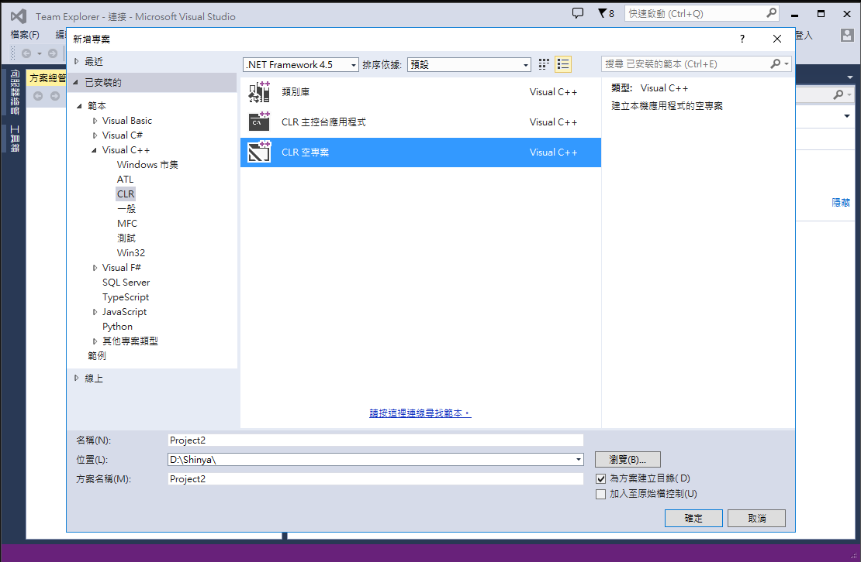
新增專案

Slide 4
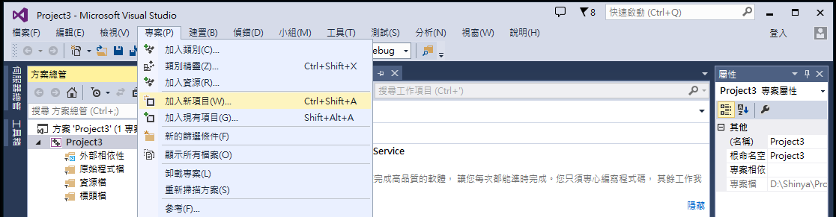
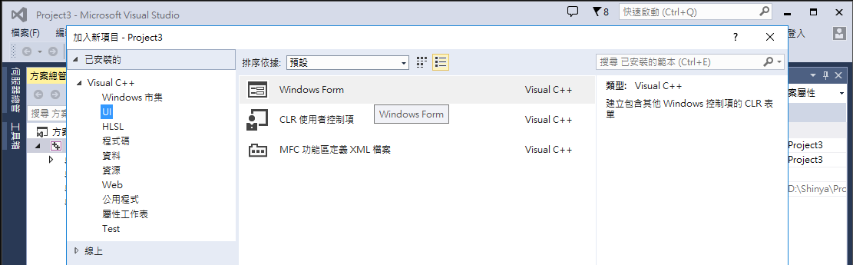
新增專案(2)

Slide 5
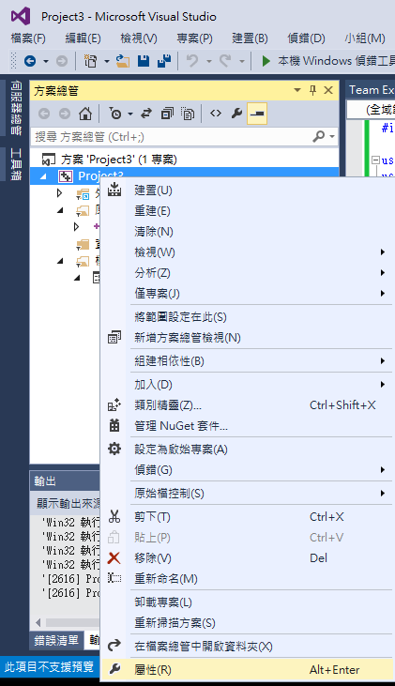
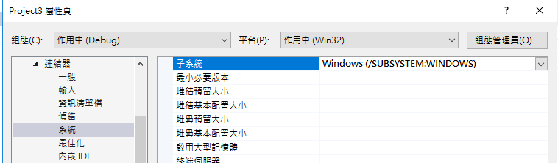
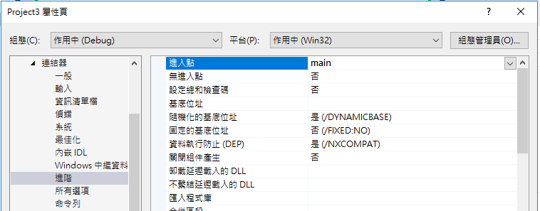
新增專案(3)

Slide 6
Add Items
加入一個 Button、pictureBox、openfileDialog、 savefileDialog
Button: 執行 button 內部的程式碼
pictureBox: 展示圖片
openfileDialog: 開檔需要的執行元件
savefileDialop: 存檔需要的執行元件

Slide 7
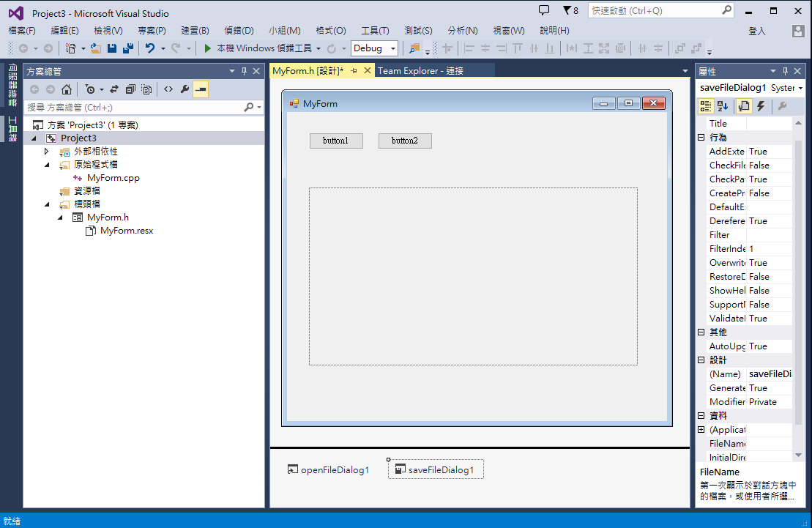
編輯界面

Slide 8
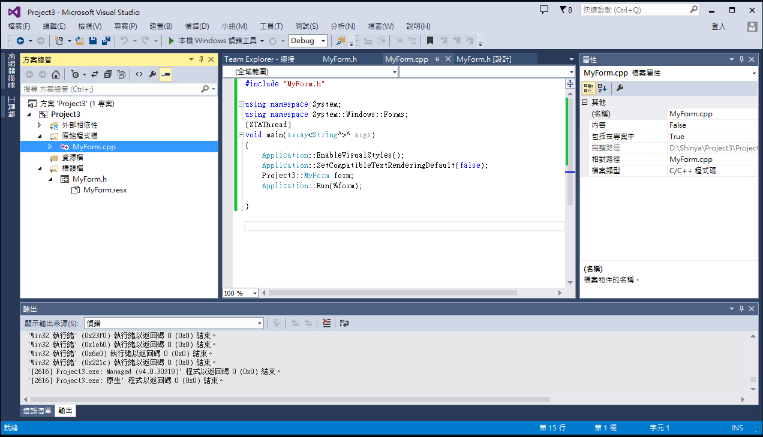
Coding
(可參考範例程式)

Slide 9
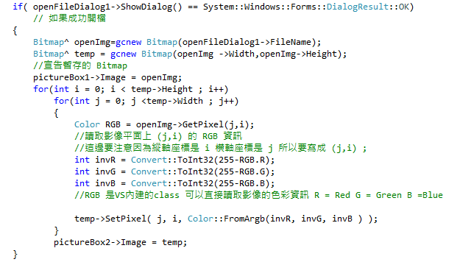
Code for read image, inverse and display

Slide 10
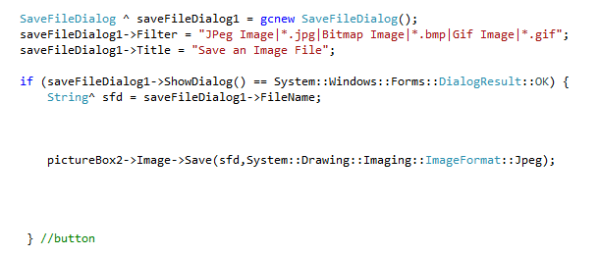
Code for save image

Slide 11
References
VS2019詳細步驟 : https://yang10001.yia.app/wp/2021/08/07/make-clr-winform-cpp-cli-vs2019/
MS API
http://msdn.microsoft.com/zh-tw/library/ms123401.aspx
.NET Framework 類別庫
http://msdn.microsoft.com/zh-tw/library/gg145045.aspx
GOOGLE 是大家的好朋友!!!
http://www.google.com.tw
範例程式

Slide 12
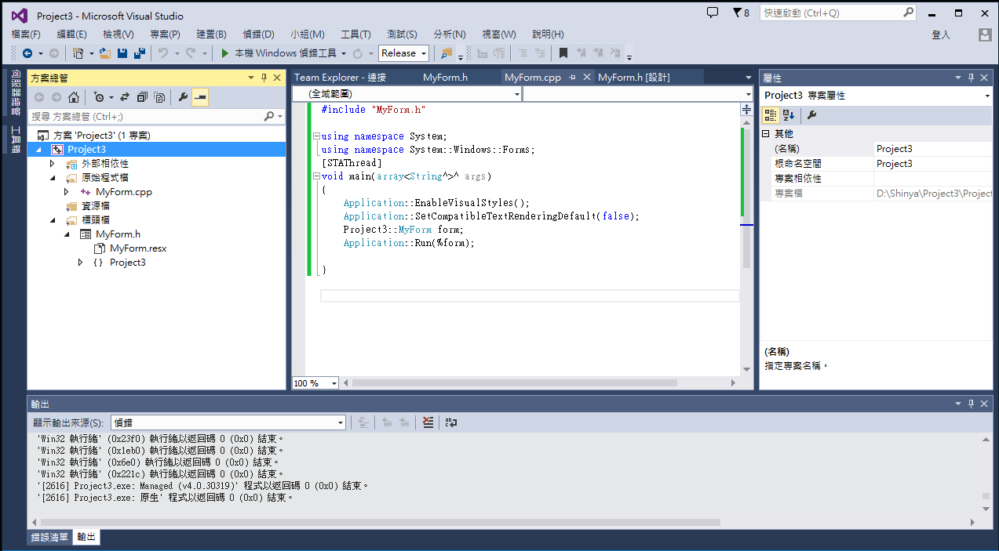
執行檔上傳版本請更改為Release

Slide 13
Thanks for attention.

